Slide 1
О задачах акушерско-гинекологической службы на современном этапе
Начальник отдела медицинской помощи детям и службы родовспоможения Минздрава РБ
Э.С. Цыбденова
07.05.2025 г.

Slide 2
Демографические показатели
РЕСПУБЛИКА БУРЯТИЯ
Смертность от всех причин, на 1000 нас. (Росстат)
23 место
среди 85 регионов РФ
3 место
среди 11 регионов ДФО
РФ
ДФО
Бурятия
как регион с низкой смертностью
15 место
среди 85 регионов РФ
3 место
среди 11 регионов ДФО
+3,4%
как регион с высокой рождаемостью
Рождаемость, на 1000 нас. (Росстат)
Ожидаемая продолжительность жизни при рождении, лет

Slide 3
Суммарный коэффициент рождаемости в РБ
Целевое значение СКР
Для простого воспроизводства – 2,1
Для расширенного воспроизводства - 2,3
Численность детского населения РБ (Росстат), тыс.чел.
Число женщин фертильного возраста в РБ, тыс.чел.

Slide 4
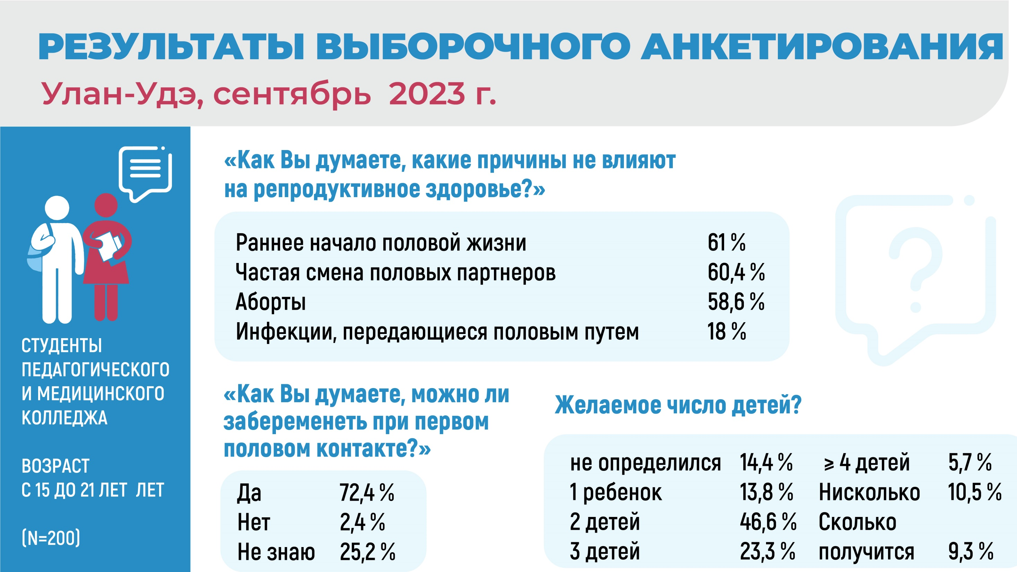

Slide 5


Slide 6
Снижение числа абортов и отказавшихся от абортов
Число медицинских абортов по желанию женщины до 12 недель
Доля женщин, отказавшихся от аборта и вставших на учет по беременности от обратившихся на аборт
Приказ Минздрава РБ от 23.06.2023 № 496-ОД: внедрены для работы с женщинами, оказавшимися в трудной жизненной ситуации репродуктивного выбора:
Мотивационное анкетирование
Речевые модули
Информирование о федеральных и региональных мерах социальной поддержки женщин

Slide 7
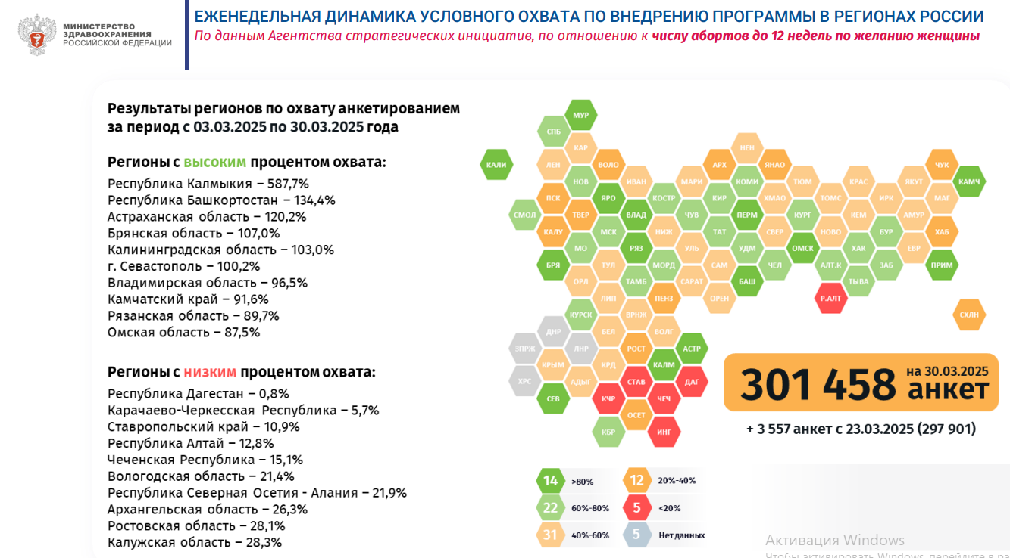

Slide 8
Проект «Пора все знать»
Цель проекта: повышение информированности школьников по вопросам здоровья, в том числе репродуктивного
Задачи проекта:
1. Воспитание ответственного отношения к своему здоровью
2. Привитие гигиенических навыков
3. Профилактика употребления алкоголя и наркотиков
Формат проведения: демонстрация видеоролика, выступление (согласно утвержденному тексту), ответы на вопросы
Участники проекта: акушерки, фельдшеры, медицинские сестры, врачи, педагоги (в школах крупных населенных пунктов)
Место проведения: учебные классы в школах (классные часы)
Техническое обеспечение: мультимедийное оборудование
Аудитория: дети от 12 до 17 лет
Старт проекта: декабрь 2024 года

Slide 9
№/п | Наименование МО | Количество детей 12-17 | Число слушателей за 4 месяца | % охвата от количества детей
1 | ГП №1 | 9157 | 5682 | 62,1%
2 | ГП №2 | 13354 | 4639 | 34,7%
3 | ГП №3 | 7266 | 2900 | 39,9%
4 | ГБ №4 | 4705 | 300 | 6,4%
5 | ГБ №5 | 3692 | 314 | 8,5%
6 | ГП №6 | 8847 | 1264 | 14,3%
7 | Баргузинская ЦРБ | 1676 | 240 | 14,3%
8 | Баунтовская ЦРБ | 671 | 221 | 32,9%
9 | Бичурская ЦРБ | 1551 | 974 | 62,8%
10 | Гусиноозерская ЦРБ | 2981 | 555 | 18,6%
11 | Еравнинская ЦРБ | 1132 | 571 | 50,4%
12 | Заиграевская ЦРБ | 3711 | 1063 | 28,6%
13 | Закаменская ЦРБ | 2241 | 817 | 36,5%
14 | Кижингинская ЦРБ | 1316 | 748 | 56,8%
15 | Иволгинская ЦРБ | 6286 | 2214 | 35,2%
16 | Кабанская ЦРБ | 4542 | 804 | 17,7%
17 | Курумканская ЦРБ | 1055 | 900 | 85,3%
18 | Кяхтинская ЦРБ | 2753 | 571 | 20,7%
19 | Муйская ЦРБ | 778 | 119 | 15,3%
20 | Мухоршибирская ЦРБ | 1861 | 505 | 27,1%
21 | Нижнеангарская ЦРБ | 827 | 926 | 112,0%
22 | Окинская ЦРБ | 396 | 648 | 163,6%
23 | Петропавловская ЦРБ | 1816 | 315 | 17,3%
24 | Прибайкальская ЦРБ | 2294 | 1474 | 64,3%
25 | Хоринская ЦРБ | 1346 | 260 | 19,3%
26 | РЖД Северобайкальск | 1976 | 2017 | 102,1%
27 | Тарбагатайская ЦРБ | 921 | 538 | 58,4%
28 | Тункинская ЦРБ | 1763 | 682 | 38,7%
29 | РДЖ Наушки | 221 | 84 | 38,0%
 | Всего | 91135 | 32345 | 35,5%

Slide 10
Скрипт из сценария «Пора все знать»
…На этом наш урок завершен, но если у вас остались какие то вопросы, которые вы стесняетесь задать, то можете спросить у меня в любое время.
Я вам оставлю свой номер телефона для любых вопросов, касающихся вашего здоровья. (Продиктуйте свой номер телефона желательно личный сотовый, оставьте его классному руководителю).
Если вам нужна помощь, совет старшего товарища, вы о чем то беспокоитесь, но стесняетесь спросить у родителей и друзей, вы всегда можете обратиться ко мне, я вам помогу!
Всего хорошего, будьте здоровы!

Slide 11
Роль акушерки на селе:
Быть активной: не ждать, когда на прием придет женщина с жалобами, а всеми силами идти ей навстречу до болезни
Быть «второй мамой», «старшей подругой» для юных девочек
Быть «родным человеком» для каждого жителя села
Обязательно соблюдать принципы медицинской этики и врачебной тайны
Постоянно заниматься самообразованием: повышение профессиональных компетенций, чтение медицинской литературы, посещение конференции для СМР, тренинги в симуляционных центрах

Slide 12
Тренды акушерско-гинекологической службы
Республики Бурятии
Диспансеризация женщин репродуктивного возраста по оценке репродуктивного здоровья
Профилактика прерывания беременности у женщин репродуктивного возраста, организация мотивационного анкетирования
Широкомасштабная реализация проекта «Пора все знать» в школах среди подростков
Укрепление семейных ценностей у молодёжи и детей
Реализация Дня здоровой мамы и папы в поликлиниках (новый проект 2025 г.)

Slide 13
Приоритеты каждого из нас:
ЗДОРОВЫЙ ОБРАЗ ЖИЗНИ
ПРОФИЛАКТИЧЕСКИЕ ОСМОТРЫ (взрослые и дети)
ЗДОРОВОЕ РЕПРОДУКТИВНОЕ ПОВЕДЕНИЕ
УКРЕПЛЕНИЕ СЕМЕЙНЫХ ЦЕННОСТЕЙ
АКТИВНОЕ ДОЛГОЛЕТИЕ
ФИЗИЧЕСКАЯ АКТИВНОСТЬ – 10000 ШАГОВ В ДЕНЬ
ЗДОРОВОЕ ПИТАНИЕ
НЕРАВНОДУШИЕ

Slide 14
Спасибо за внимание!

